Slide 1

Automatización de procesos en la Coordinación de estudios de postgrado
Este proyecto tiene como objetivo mejorar la eficiencia y la calidad de los estudios de postgrado en la Facultad de Medicina.
Segundo encuentro
Prof. Nancy Urbina

Slide 2

Proceso:
Un proceso es un conjunto de actividades planificadas que se desarrollan en una secuencia determinada permitiendo obtener unos productos o salidas a partir de unas entradas o materias primas.
Se caracteriza identificando las entradas, salidas, mecanismos de transformación y controles
Mecanismos de transformación: las actividades, operaciones o procedimientos que convierten las entradas en salidas.
SALIDAS
ENTRADAS
Resultado del proceso: Productos o servicios
Ingresan al proceso: Recursos (Materiales, Información, Datos, Documentos, Políticas, Lineamientos)
Controles: monitorean y ajustan el proceso para asegurar la calidad de las salidas: Indicadores de desempeño, sistemas de medición, procedimientos de control de calidad,

Slide 3
Proceso de Desarrollo de Software:
Conjunto de actividades y etapas que se siguen para crear, diseñar, implementar y mantener un producto de software
Mecanismos de transformación:
Etapas de planificación, diseño, codificación y pruebas,
Planificación
SALIDAS
ENTRADAS
Análisis de datos y Diseño
Resultado del proceso: Software
Requisitos del cliente
Codificación
Controles:
Entrada: Validación de requisitos
Proceso: Revisión del código
Salida: Control de calidad, Satisfacción del cliente, pruebas de aceptación
Pruebas
Proceso: Es el conjunto completo de actividades, desde el inicio hasta el final, con un objetivo claro.
Etapa: Es una parte específica del proceso, un paso que se completa para avanzar hacia el objetivo final.
Notes:
Proceso: Es el conjunto completo de actividades, desde el inicio hasta el final, con un objetivo claro. Etapa: Es una parte específica del proceso, un paso que se completa para avanzar hacia el objetivo final.

Slide 4
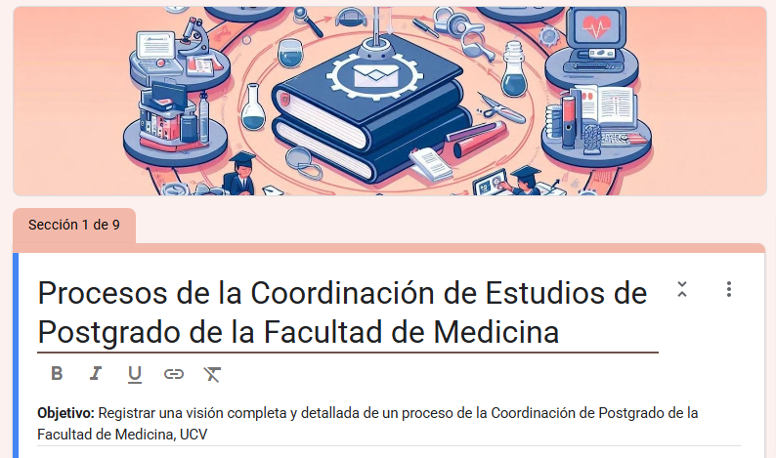
Correo del que suministra la información
Líder del proceso
Objetivos y alcance
Entradas y salidas
Etapas y actividades
Decisiones y puntos de control
Riesgos
Métricas y evaluación
Recursos
https://forms.gle/2CeSQTsCMyUzTrG47
Notes:
Proceso: Es el conjunto completo de actividades, desde el inicio hasta el final, con un objetivo claro. Etapa: Es una parte específica del proceso, un paso que se completa para avanzar hacia el objetivo final.

Slide 5
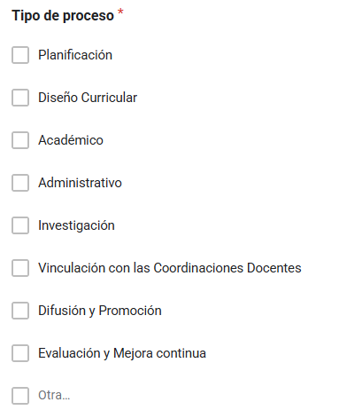
Definamos el tipo de proceso
Salidas tangibles:
Documentos escritos:
  Trabajos de investigación, Tesis, Artículos científicos, Libros
  Informes, Ensayos, Resúmenes, Presentaciones
Proyectos:
  Investigaciones de campo
  Experimentos
  Proyectos comunitarios
Salidas intangibles:
Conocimientos:
  Adquisición de nuevas habilidades y conocimientos
  Desarrollo de pensamiento crítico
  Ampliación de la perspectiva
Habilidades:
  Investigación, Análisis, Síntesis, Comunicación escrita y oral
  Trabajo en equipo, Resolución de problemas
Redes de contactos:
  Relaciones con profesores, compañeros y profesionales del sector
Reconocimiento académico:
  Premios, , Becas, Publicaciones en revistas indexadas
Desarrollo personal:
  Mayor confianza en sí mismo
  Mayor autonomía
  Mayor motivación
Notes:
Proceso: Es el conjunto completo de actividades, desde el inicio hasta el final, con un objetivo claro. Etapa: Es una parte específica del proceso, un paso que se completa para avanzar hacia el objetivo final.

Slide 6
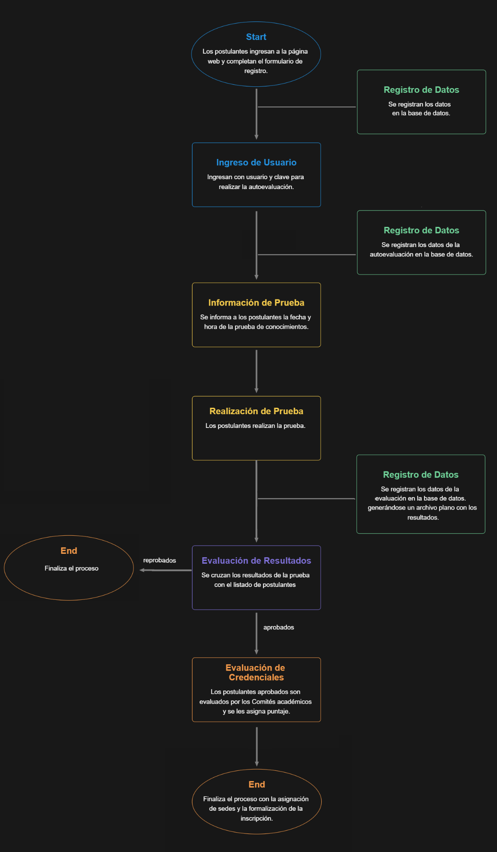
Diagnóstico de la situación actual
Análisis exhaustivo de los procesos actuales de Coordinación de Postgrado
Definir el alcance: áreas a evaluar, período del análisis y si será cualitativo o cuantitativo.
Recopilar información es el proceso sistemático de reunir, analizar y documentar información relevante sobre las necesidades, requisitos y expectativas de los usuarios y las partes interesadas.
Comprender las necesidades
Definir los requisitos del software
Establecer las expectativas del proyecto.
Técnicas y herramientas
Entrevistas
Encuestas
Reuniones individuales con usuarios y stakeholders para recopilar información específica sobre sus necesidades y expectativas.
Cuestionarios estructurados para obtener información de un grupo más amplio de usuarios.
Observación
Análisis de Documentos
Observar directamente a los usuarios en su entorno de trabajo para comprender sus procesos y necesidades.
Revisión de documentos existentes como manuales de usuario, especificaciones técnicas y reportes de errores para comprender el sistema actual.

Slide 7



Desafíos en la recopilación de información
Falta de Comunicación
1
Malentendidos y falta de claridad entre las partes involucradas.
Falta de Tiempo
2
Restricciones de tiempo que limitan la profundidad de la información recolectada.
Dificultad para Definir las Necesidades
3
Usuarios no pueden expresar claramente sus necesidades o no las conocen en profundidad.
Planificación, Comunicación y Organización
Estrategias fundamentales para superar los desafíos

Slide 8

Diagnóstico de la situación actual
Identificación de las áreas de mejora considerando: Eficiencia, Comunicación, Transparencia
Analizar las etapas de cada proceso, sus relaciones
Comparar con estándares nacionales o internacionales de calidad en educación superior
Verificar si cada etapa aporta valor o puede ser simplificada o eliminada.
Proponer mejoras
Plan de acción: elaborar un plan detallado para implementar las mejoras propuestas, incluyendo plazos y responsables
Comunicación: Comunicar el plan de mejora a todos los involucrados

Slide 9





Mejores Prácticas
Planificación
Definir claramente el alcance y los objetivos
Comunicación
Establecer una comunicación clara y efectiva con los interesados clave.
Documentar
Registrar cuidadosamente toda la información y los resultados del análisis.
Validar
Verificar la precisión y completitud de la información recopilada.

Slide 10




Importancia de la Participación
Usuarios Finales
Equipo de Desarrollo
Stakeholders: partes interesadas
Proporcionan información valiosa sobre sus necesidades y expectativas diarias.
Comprenden los requisitos técnicos y las limitaciones del software.
Aseguran que el software se ajusta a las necesidades del negocio y cumple con las expectativas de la institución.

Slide 11
Importancia de la Participación
Equipo de trabajo interdisciplinario:
  Coordinador del proyecto: Encargado de definir el alcance del proyecto, establecer los objetivos y coordinar las actividades del equipo.
  Analista de procesos: Experto en metodologías de análisis de procesos, encargado de diseñar las herramientas de recolección de datos y de analizar la información.
  Representantes de cada área: Personal de admisión, registro académico, evaluación, etc., que conozcan en detalle los procesos y puedan proporcionar información específica.
  Un representante estudiantil: Para obtener una perspectiva de primera mano sobre la experiencia de los estudiantes.

Slide 12
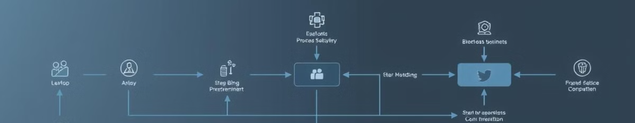
Identificación de los procesos clave
1
Inscripción y admisión
2
Seguimiento académico
3
Gestión administrativa
Simplificar el proceso de inscripción y admisión, automatizando la gestión de solicitudes y la evaluación de candidatos.
Mejorar la comunicación entre estudiantes y profesores, facilitando el acceso a información sobre cursos, horarios, calificaciones y tutorías.
Automatizar tareas administrativas como la gestión de becas, la emisión de certificados y la elaboración de reportes.

Slide 13
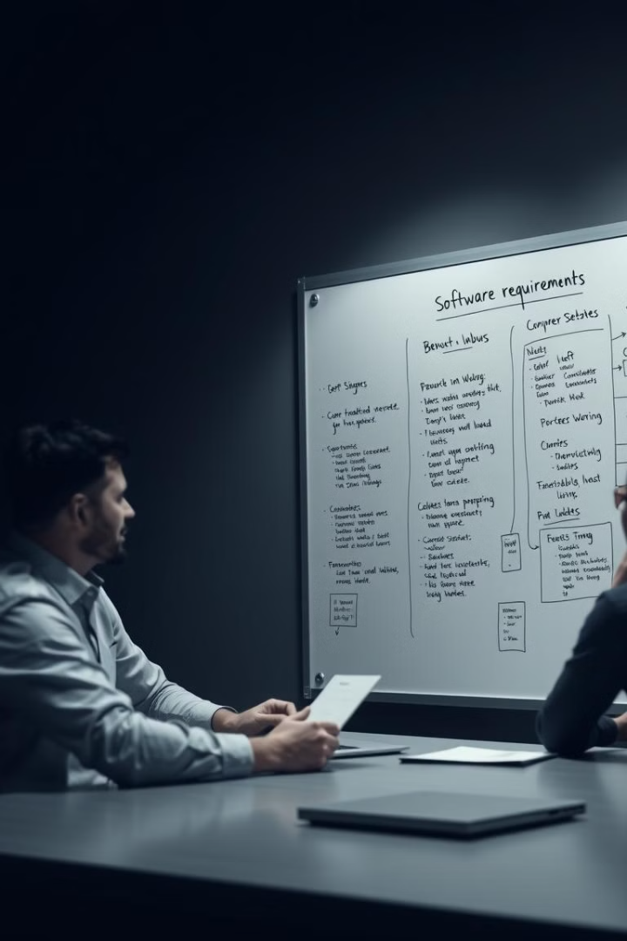
Definición de los requisitos del sistema
Funcionalidad
Seguridad
Especificar las funciones que debe realizar el sistema para automatizar los procesos clave.
Garantizar la seguridad de los datos del sistema, incluyendo medidas de acceso y control.
Usabilidad
Facilitar la interacción del sistema con el usuario, diseñando una interfaz intuitiva y fácil de usar.

Slide 14




Selección de la tecnología apropiada
Base de datos
Plataforma en la nube
Lenguajes de programación
Seleccionar una base de datos que pueda almacenar y gestionar de forma eficiente la información relevante.
Considerar una plataforma en la nube para garantizar la escalabilidad, la seguridad y la disponibilidad del sistema.
Elegir lenguajes de programación adecuados para el desarrollo del sistema, teniendo en cuenta la experiencia del equipo.

Slide 15

Diseño e implementación del sistema
1
Diseño de la arquitectura del sistema, incluyendo la base de datos, la interfaz de usuario y los procesos de integración.
2
Desarrollo de las funcionalidades del sistema, incluyendo la codificación, las pruebas unitarias y la integración de componentes.
3
Documentación del sistema, incluyendo manuales de usuario, guías de desarrollo y especificaciones técnicas.

Slide 16




Pruebas y validación del sistema
Pruebas funcionales
Verificar que el sistema cumple con los requisitos funcionales definidos.
Pruebas de rendimiento
Evaluar la capacidad del sistema para manejar la carga de trabajo esperada.
Pruebas de seguridad
Validar las medidas de seguridad implementadas para proteger los datos.

Slide 17



Capacitación y puesta en marcha
Capacitación
1
Implementación
2
Integración del sistema en los procesos de la Facultad de Medicina.
Seguimiento y mantenimiento
3
Monitoreo del sistema para garantizar su correcto funcionamiento y realizar actualizaciones y mejoras.

Slide 18
Definición de equipos
Rol | Responsable
Coordinador del proyecto
Analista de datos
Equipo de investigación
Analista de datos
Coordinador del proyecto

Slide 19
Recopilación de información:
Actividad | Responsable | Fecha de inicio | Fecha de finalización | Herramientas
Definición de objetivos | Coordinador del proyecto |  |  | Documento de proyecto
Diseño de encuestas | Analista de datos |  |  | Google Forms
Aplicación de herramientas | Equipo de investigación |  |  | Plataforma en línea
Análisis de datos | Analista de datos |  |  | Software estadístico
Presentación de resultados | Coordinador del proyecto |  |  | Presentación en PowerPoint

